Slide 1
Проект WebServer+API
Онлайн-магазин
Авторы:
Арсенян Эдгар Андраникович
Шустов Владимир Андреевич

Slide 2
Цель и задачи:
Разработать web-приложение для покупок в онлайн-магазине
Создать классы
Создать формы
Создать обработчики для форм
Создать базу данных

Slide 3
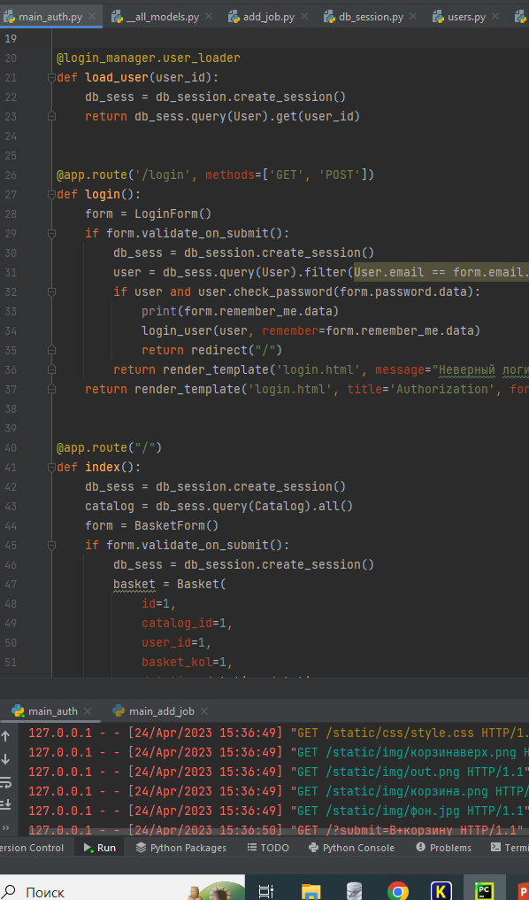
Реализация проекта:
Подключаем библиотекиЖ
flask-wtf
Datetime
Sqlalchemy
Класс | Группа 1 | Группа 2
Класс 1 | 82 | 95
Класс 2 | 76 | 88
Класс 3 | 84 | 90

Slide 4
Вывод:
Проект нуждается в доработке.
Не доработаны добавление в корзину и переход в неё.

